Slide 1




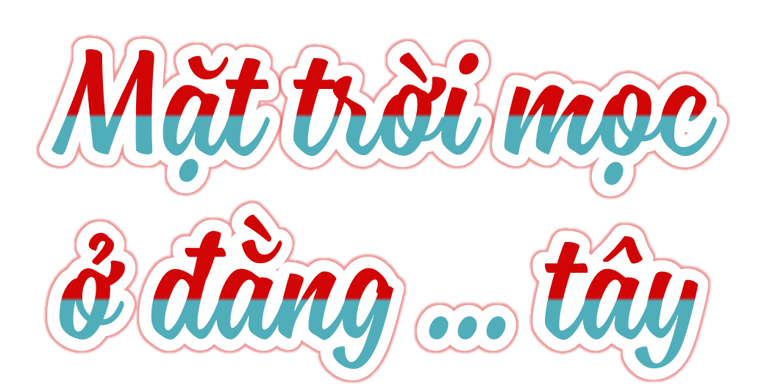
UBND QUẬN LONG BIÊN
TRƯỜNG TIỂU HỌC ÁI MỘ B

Slide 2



Slide 3

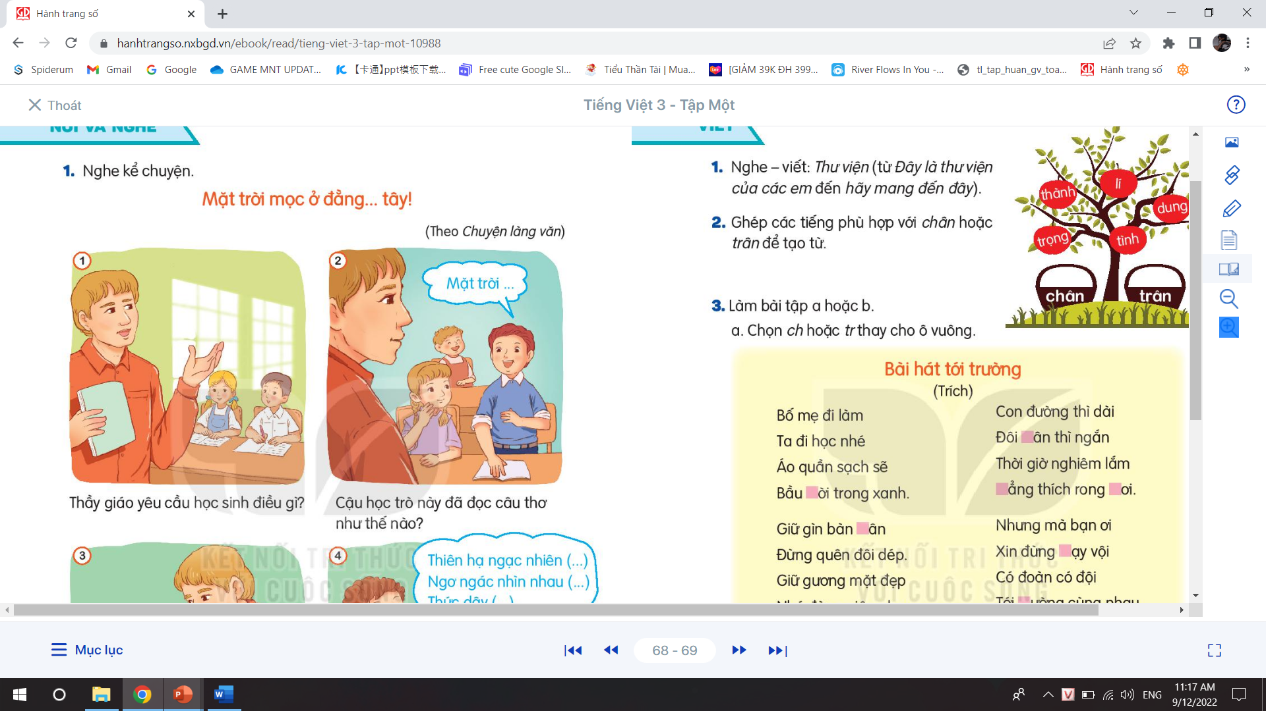
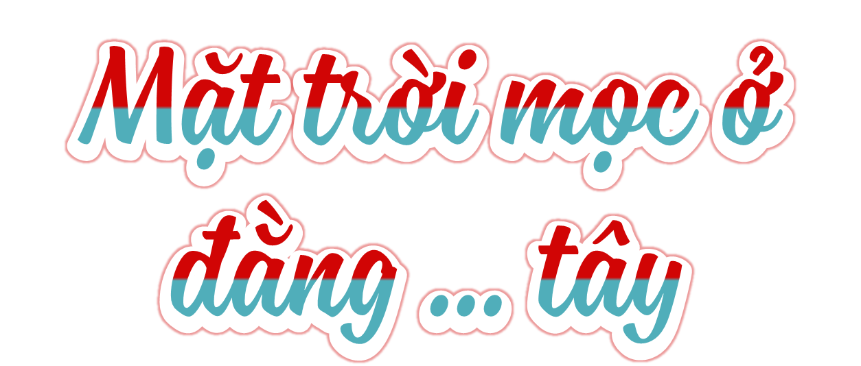
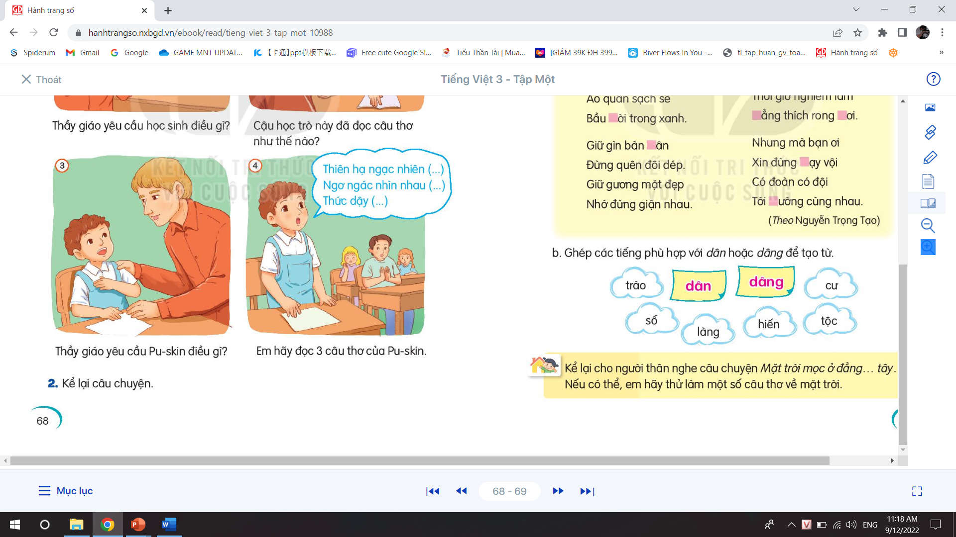
(Theo Chuyện làng văn )

Slide 4


Slide 5
MẶT TRỜI MỌC Ở ĐẰNG... TÂY!
(Theo Chuyện làng văn )
Hãy quan sát tranh và đọc các câu hỏi dưới mỗi bức tranh.

Slide 6

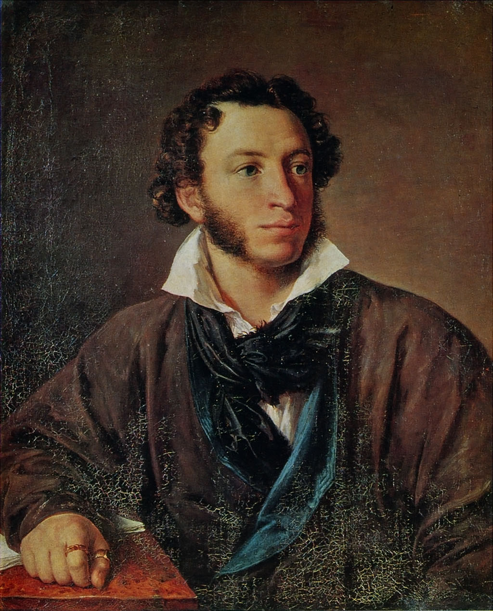
Pu-skin (1799 -1837): Ông là nhà thơ lớn của nước Nga
Thi hào: Nhà thơ lớn, rất nổi tiếng
Ứng tác: Sáng tác và đọc ngay tại chỗ
Thiên hạ: Mọi người

Slide 7
Cậu học trò đó đã đọc câu thơ: “Mặt trời mới mọc ở đằng tây”.
Thầy giáo yêu cầu học sinh làm thơ về mặt trời.

Slide 8
Thiên hạ ngạc nhiên chuyện lạ này.
Ngơ ngác nhìn nhau và tự hỏi
Thức dậy hay là ngủ nữa đây?
Thầy giáo yêu cầu Pu-skin đọc tiếp các câu thơ nhưng không được thay đổi câu mở đầu.

Slide 9


Slide 10
Làm việc nhóm đôi
Thực hành kể cho nhau nghe
Yêu cầu:
Kể đúng nội dung từng bức tranh
Kể đúng giọng đọc của nhân vật
Sử dụng phối hợp ngôn ngữ hình thể

Slide 11
(Theo Chuyện làng văn )

Slide 12



Slide 13

Em thấy Pu-skin là người thế nào?
Pu-skin là một nhà thơ giỏi từ khi còn rất nhỏ.

Slide 14



